Slide 1
Thứ ba ngày 11 tháng 02 năm 2020
Tin học
KIỂM TRA BÀI CŨ

Slide 2
Thứ ba ngày 11 tháng 02 năm 2020
Tin học
KIỂM TRA BÀI CŨ
Câu 2. Em hãy sử dụng câu lệnh để vẽ hình ngũ giác cạnh dài 100 bước

Slide 3
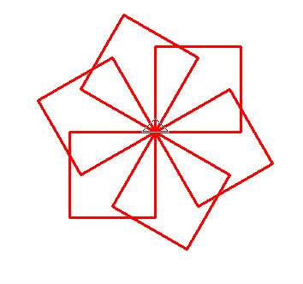
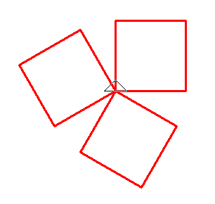
Thứ ba ngày 11 tháng 02 năm 2020
Tin học
Hình 1
Hình 2

Slide 4
Thứ ba ngày 11 tháng 02 năm 2020
Tin học
BÀI 2. CÂU LỆNH LẶP LỒNG NHAU (TIẾT 1)
MỤC TIÊU
Biết cách sử dụng các câu lệnh lặp lồng nhau;
Sử dụng được câu lệnh lặp lồng nhau để vẽ các hình trang trí.

Slide 5
Thứ ba ngày 11 tháng 02 năm 2020
Tin học
BÀI 2. CÂU LỆNH LẶP LỒNG NHAU (TIẾT 1)
A. HOẠT ĐỘNG CƠ BẢN
1. Đánh dấu x vào đặt cuối câu trả lời đúng.
Rùa thực hiện công việc nào dưới đây khi nhận được các lệnh sau.
Lệnh 1: REPEAT 6[FD 50 RT 60 WAIT 30] RT 72
a) Vẽ hình đa giác sáu cạnh.
x
b) Vẽ hình đa giác sáu cạnh, vẽ xong quay một góc 360/5 độ.

Slide 6
Thứ ba ngày 11 tháng 02 năm 2020
Tin học
BÀI 2. CÂU LỆNH LẶP LỒNG NHAU (TIẾT 1)
A. HOẠT ĐỘNG CƠ BẢN
1. Đánh dấu x vào đặt cuối câu trả lời đúng.
Lệnh 2: REPEAT 5[REPEAT 6[FD 50 RT 60 WAIT 30] RT 72
a) Vẽ hình đa giác sáu cạnh.
b) Vẽ hình đa giác sáu cạnh, vẽ xong quay một góc 72 độ.
c) Lặp lại 5 lần, mỗi lần vẽ một hình đa giác sáu cạnh, vẽ xong quay một góc 72 độ.
x

Slide 7
Thứ ba ngày 11 tháng 02 năm 2020
Tin học
BÀI 2. CÂU LỆNH LẶP LỒNG NHAU (TIẾT 1)
A. HOẠT ĐỘNG CƠ BẢN
2. Dùng máy tính kiểm tra lại kết quả các câu lệnh ở hoạt động 1.
3. Đánh dấu x vào đặt cuối câu trả lời đúng.
Rùa thực hiện công việc nào dưới đây khi nhận được các lệnh sau.
REPEAT 8[REPEAT 6[FD 50 RT 60 WAIT 30] RT 45
a) Vẽ hình đa giác sáu cạnh.
b) Vẽ hình đa giác sáu cạnh, vẽ xong quay một góc 360/8 độ.
c) Lặp lại 8 lần, mỗi lần vẽ một hình đa giác sáu cạnh, vẽ xong quay một góc 45 độ.
x

Slide 8
Thứ ba ngày 11 tháng 02 năm 2020
Tin học
BÀI 2. CÂU LỆNH LẶP LỒNG NHAU (TIẾT 1)
A. HOẠT ĐỘNG CƠ BẢN
4. Dùng máy tính kiểm tra lại kết quả câu lệnh ở hoạt động 3.

Slide 9
Thứ ba ngày 11 tháng 02 năm 2020
Tin học
BÀI 2. CÂU LỆNH LẶP LỒNG NHAU (TIẾT 1)
A. HOẠT ĐỘNG CƠ BẢN
CHÚ Ý:
Câu lệnh lặp có dạng Repeat n [ ]. Trong đó:
+ Số n trong câu lệnh chỉ số lần lặp; giữa Repeat và n phải có dấu cách.
+ Phần trong cặp ngoặc vuông [ ] là nơi ghi các câu lệnh được lặp lại.
- Sử dụng câu lệnh lặp lồng nhau có thể cho ra nhiều hình giống nhau.

Slide 10
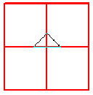
Thứ ba ngày 11 tháng 02 năm 2020
Tin học
BÀI 2. CÂU LỆNH LẶP LỒNG NHAU (TIẾT 1)
B. HOẠT ĐỘNG THỰC HÀNH
1. Viết lệnh điều khiển Rùa thực hiện:
Lặp lại 4 lần, trong mỗi lần vẽ một hình vuông cạnh dài 50 bước, vẽ xong quay một góc 90 độ.
Repeat 4[
Repeat 4[fd 50 rt 90]
rt 90]

Slide 11
Thứ ba ngày 11 tháng 02 năm 2020
Tin học
BÀI 2. CÂU LỆNH LẶP LỒNG NHAU (TIẾT 1)
B. HOẠT ĐỘNG THỰC HÀNH
2. Viết lệnh điều khiển Rùa vẽ hình sau:
REPEAT 6[REPEAT 4[FD 50 RT 90] RT 60

Slide 12
Thứ ba ngày 11 tháng 02 năm 2020
Tin học
BÀI 2. CÂU LỆNH LẶP LỒNG NHAU (TIẾT 1)
* Dặn dò:
Xem lại nội dung bài đã học;
Thực hành lại các bài tập đã thực hành;
Xem tiếp nội dung bài học để tiết sau học tiếp.

